Slide 1
Федеральное государственное бюджетное образовательное учреждение высшего образования «Красноярский государственный медицинский университет имени профессора В.Ф. Войно-Ясенецкого» Министерства здравоохранения Российской Федерации Кафедра стоматологии ИПО
Тема:
Микропротезирование. Материалы для изготовления вкладок. Методы изготовления микропротезов.
Выполнил ординатор
кафедры стоматологии ИПО
по специальности «стоматология ортопедическая»
Узназаков Анатолий Владиславович
Рецензент ассистент Лысенко Ольга Владимировна
Красноярск 2023

Slide 2
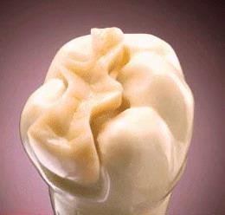
Микропротезирование:
Микропротезирование зубов – это новое направление в стоматологии, целью которого является сохранение сильно разрушенных зубов, улучшение их внешнего вида и восстановление их функции.

Slide 3
Способы восстановления зубов, используемые в микропротезировании, являются более щадящими и позволяют в большинстве случаев не затрагивать рядом расположенные зубы;
вкладки и накладки (конструкции, использующиеся для реставрации зубов) изготавливаются в лаборатории по индивидуальным слепкам и являются намного более долговечными по сравнению с уже известными нам фотопломбами и коронками;
эстетическая стоматология все чаще использует методики, применяемые в микропротезировании, для создания безупречного вида зубов, так называемой «голливудской улыбки».

Slide 4
Виды микропротезирования:
Адгезивное протезирование зубов.
Адгезивное протезирование позволяет заместить один или два отсутствующих зубов протезами. Чаще всего для протезирования используется стекловолокно, которое обладает уникальной прочностью. Это свойство его позволяет изготавливать мостовидные протезы с длительным сроком службы.
Стекловолоконная балка крепится к соседним зубам специальным адгезивом, на балке формируется зуб из светополимеризующегося материала. Соседние зубы при этом не депульпируются. Микропротезирование отсутствующего зуба с использованием стекловолокна особенно показано тем, у кого наблюдаются аллергические реакции на металлические части зубных протезов.

Slide 5
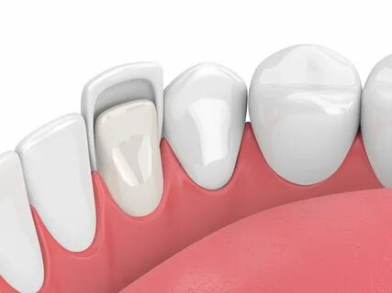
Виды микропротезирования:
Микропротезирование винирами (накладками).
Виниры – это тонкие пластинки, которые крепятся на наружную поверхность зуба и улучшают внешний вид зубов. Микропротезирование винирами позволяет улучшить форму и цвет зубов, скрыть зоны истирания и потемнения эмали, сколы. Так накладки выполняют и защитную функцию, предохраняя эмаль от агрессивного воздействия кофе, чая, сигаретного дыма, физических воздействий.

Slide 6
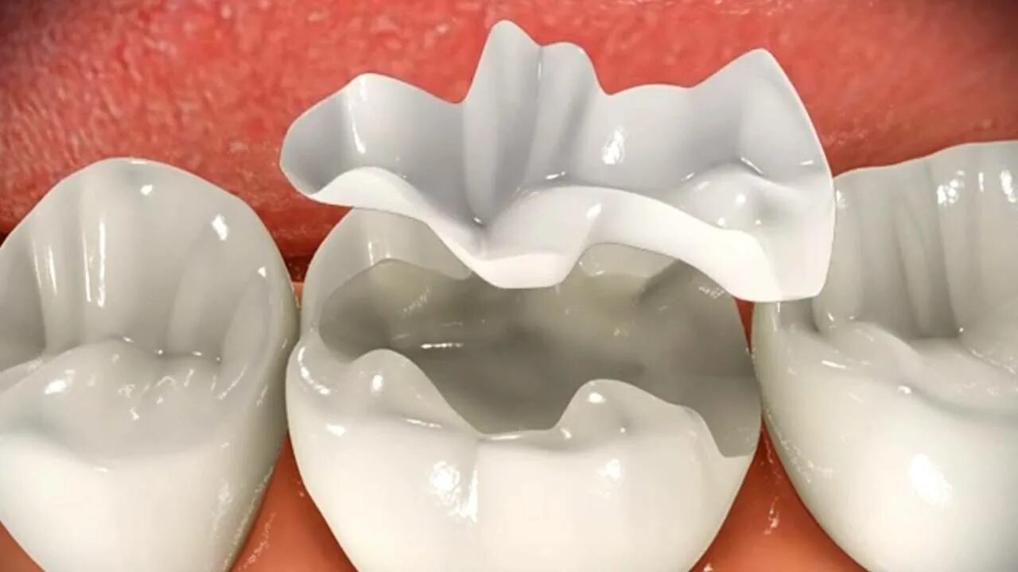
Виды микропротезирования:
Микропротезирование вкладками.
Микропротезирование вкладками предполагает использование специальных пломб, которые изготавливаются в лаборатории, имеют эстетичный внешний вид и намного более прочные и долговечные по сравнению с обычными световыми пломбами.

Slide 7
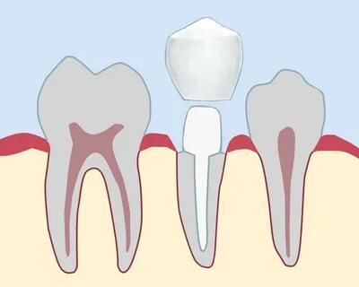
Виды микропротезирования:
Микропротезирование с помощью штифтов.
В том случае, если коронка зуба разрушена, а корень здоровый, применяют микропротезирование с помощью штифтов. Штифт помещают в корень зуба и потом на его основе формируют коронку. Такой способ протезирования позволяет установить протез разрушенного зуба без обточки зубов с двух сторон от устанавливаемой коронки.

Slide 8
Показания и противопоказания для проведения микропротезирования зубов:
Микропротезирование показано в следующих случаях:
наличия значительных дефектов зубов кариозного и некариозного происхождения (30-50% ткани зуба над десной);
для профилактики повышенного стирания зубов;
для уменьшения подвижности и профилактики расшатывания зубов при патологии периодонта;
когда пациент хочет улучшить форму и цвет зубов с косметической целью. В этом случае показательны фото до и после, когда обычный парень или девушка вдруг становятся звездами

Slide 9
Показания и противопоказания для проведения микропротезирования зубов:
Противопоказаниями для выполнения микропротезирования являются:
плохая гигиена полости рта;
активный и распространенный кариозный процесс;
незначительная глубина полости;
невозможность обеспечить абсолютную сухость обрабатываемой поверхности зуба.

Slide 10
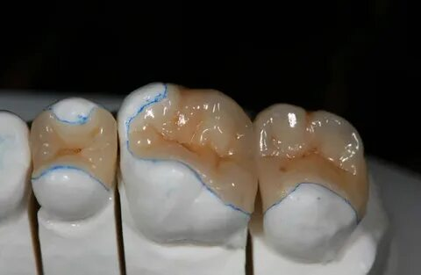
Материалы для изготовления вкладок.
Вкладка — несъемный протез части коронки зуба (микропротез). Применяется для восстановления анатомической формы зуба.

Slide 11
По материалу вкладки бывают:
Металлические;
Композиционные (Таргис, Белглаз);
Компомерные;
Керамические (Дуцерам ЛФЦ, Церек, Импрессс);
Комбинированные.

Slide 12
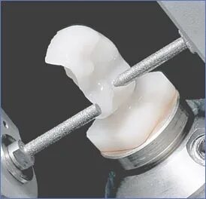
По методу изготовления.
Керамические:
литьевое прессование (Импресс);
шликкерное формование;
компьютерное фрезерование;
стандартные заготовки (CERANA).

Slide 13
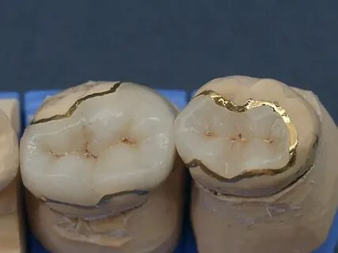
По методу изготовления.
Металлокерамические:
на литых каркасах;
на гальванических каркасах.

Slide 14
По месту изготовления:
В лаборатории;
Непосредственно в кабинете стоматолога (некоторые фрезеровочные системы CEREC и т. п.).

Slide 15
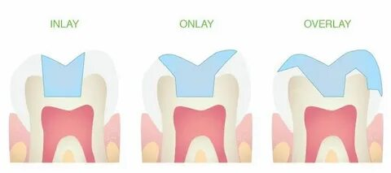
По топографии дефекта:
Инлей (inlay).
ящикообразная форма, располагающаяся внутри зуба, точно повторяет его анатомическую форму и окклюзионную поверхность.

Slide 16
По топографии дефекта:
Онлей (onlay).
Замещают внутренние скаты бугорков:

Slide 17
По топографии дефекта:
Оверлей (overlay).
Перекрывают полностью хотя бы один бугорок:

Slide 18
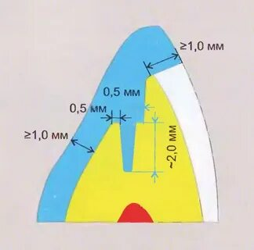
По топографии дефекта:
Пинлей (pinlay).
Характеризуются наличием штифта.

Slide 19
Список литературы:
Одонтопрепарирование при восстановлении дефектов твердых тканей зубов вкладками/ и соавт.-М.: Молодая гвардия, 2007
Несъемные протезы. Теория, клиника и лабораторная техника/ . - Н. Новгород: Издательство НГМА, 2000
Препарирование зубов под вкладки: учебное пособие/ , , . - Н. Новгород: Издательство НГМА, 2006
Ортопедическая стоматология/ Под ред. , .- М.: Медицина, 2001

Slide 20
Спасибо за внимание.

